Slide 1

COLEGIO MEDICO DEL PERU
CONSEJO REGIONAL V
DIPLOMADO EN METODOLOGIA DE LA INVESTIGACION
ANALISIS EXPLORATORIO DE DATOS Y PROBABILIDADES
Dr. Alberto Cáceres Huambo
Estadístico para la Investigación
UNMSM-UPCH-UNSA
albertocaceresh@gmail.com
www.estadisticaparalainvestigacion.com
+51-959644237

Slide 2
DISEÑO DE INVESTIGACION
NIVEL DE INVESTIGACION
+
TIPO DE ESTUDIO

Slide 3
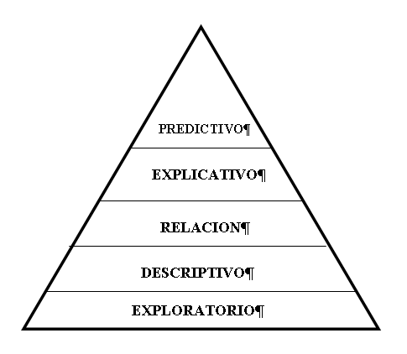
NIVELES DE INVESTIGACION
Hernandez, 2006; Paredes, 2004

Slide 4
CRITERIOS DE CLASICACION
EPOCA DE OBTENCION DE DATOS
    Retrospectivo
    Prospectivo
EVOLUCION DEL FENOMENO EN ESTUDIO
    Transversal
    Longitudinal
COMPARACION DE POBLACIONES
    Descriptivo
    Comparativo
MANEJO DE LAS VARIABLES
    De observación
    Experimental
Mormontoy, 1993

Slide 5
TIPOS DE ESTUDIOS
CARACTERISTICAS DEL ESTUDIO | NOMBRE DEL ESTUDIO (*)
Retrospectivo -Transversal-Descriptivo -De observación | Descriptivo retrospectivo.
Prospectivo -Transversal-Descriptivo -De observación. | Descriptivo prospectivo
Retrospectivo -Transversal-Comparativo -De observación | Comparativo retrospectivo.
Notes:
5

Slide 6
CARACTERISTICAS DEL ESTUDIO | NOMBRE DEL ESTUDIO (*)
Prospectivo - Transversal-Comparativo - De observación. | Comparativo prospectivo
Retrospectivo - Longitudinal-Descriptivo - De observación. | De casos
Retrospectivo - Longitudinal- Comparativo de efecto a causa - De observación | De casos y controles.
Notes:
6

Slide 7
CARACTERISTICAS DEL ESTUDIO | NOMBRE DEL ESTUDIO (*)
Retrospectivo - Longitudinal-Comparativo de causa a efecto - De observación. | De cohorte retrospectivo.
Prospectivo - Longitudinal-Descriptivo - De observación. | De una cohorte.
Prospectivo - Longitudinal-Comparativo de causa a efecto - De observación | De cohortes.
Prospectivo - Longitudinal-Comparativo - Experimental. | Experimento.
(*)Algunos nombres se han elaborado en función de las
características principales del estudio y no están muy difundidos.
Notes:
7

Slide 8
ESQUEMA DEL ESTUDIO PROSPECTIVO DE CAUSA A EFECTO
PASADO PRESENTE FUTURO
FACTOR CAUSAL EFECTO
        EXPUESTOS
        NO EXPUESTOS
INICIO DEL ESTUDIO

Slide 9
ESQUEMA DEL ESTUDIO RETROSPECTIVO DE CAUSA A EFECTO
PASADO PRESENTE FUTURO
FACTOR CAUSAL EFECTO
  EXPUESTOS
  NO EXPUESTOS
INICIO DEL ESTUDIO

Slide 10
ESQUEMA DEL ESTUDIO DE EFECTO A CAUSA
PASADO PRESENTE FUTURO
FACTOR CAUSAL EFECTO
        PRESENTE
        AUSENTE
INICIO DEL ESTUDIO

Slide 11
ESTUDIO COMPARATIVO DE CAUSA A EFECTO
LUEGO SIGA PARA VER SI
Desarrolló enfermedad (+)
No desarrolló enfermedad (-)
Total
Tasa de Incidencia
PRIMERO ELIJA
Expuestos
A
B
A + B
A / (A+B)
No expuestos
C
D
C + D
C / (C+D)
_{RR} ₌ A / (A+B)
C / (C+D)

Slide 12
ESTUDIO COMPARATIVO DE EFECTO A CAUSA
PRIMERO SELECCIONE
CASOS
CONTROLES
LUEGO
MIDA EXPOSICION
PREVIA
Expuestos
A
B
No expuestos
C
D
TOTAL
A+C
B+D
OR= AD / BC

Slide 13
DESCRIPTIVO PURO
X_{i}
X_{i}
X_{i}
X_{i}
X_{i}
X_{i}
UN SOLO ESPACIO = 100%

Slide 14
DESCRIPTIVO RELACION
Y_{i}
Y_{i}
X_{i}
X_{i}
Y_{i}
X_{i}
Y_{i}
Y_{i}
X_{i}
X_{i}
Y_{i}
X_{i}
UN SOLO ESPACIO = 100%

Slide 15
COMPARATIVO
A
B
K_{j}
. . .
DOS O MAS ESPACIOS

Slide 16
EXPERIMENTALES
(Hernández, 2014)
PRE EXPERIMENTO
CUASI
EXPERIMENTO
EXPERIMENTO
PURO
COMPARACION
CON UN
PARAMETRO
COMPARACION
RELACIONADA,
EMPAREJADA,
PAREADA
COMPARACION
DE MUESTRAS
INDEPENDIENTES

Slide 17
PRE EXPERIMENTOS
Factor
intervención
DESPUES
1
2
3
.
.
.
n
V. Dependiente

Slide 18
CUASIEXPERIMENTO
Factor
Causa
ANTES
DESPUES
1
2
3
.
.
.
n
1
2
3
.
.
.
n
V. Dependiente
V. Dependiente

Slide 19
EXPERIMENTO PURO
CONTROL
TRATADO
Notes:
19

Slide 20
DEFINICION DE VARIABLE
Característica que toma diferentes valores en diferentes personas u objetos (unidades de análisis, estudio o experimental).
El dato proviene de medir o contar una característica seleccionada de una persona u objeto de una muestra o población.
Ejm. Peso, Talla, Colesterol en sangre, Glucosa, Niveles de Glicemia, Sexo, Edad, Grupo sanguíneo.

Slide 21
DEFINICION DE INDICADOR
Son subdimensiones de las variables que permiten conocer a profundidad la realidad de la variable.
El indicador no puede ser utilizada como tal en la investigación, no la procesamos porque en algunos casos nos pueden llevar a resultados erróneos.
Ejm. Índice de Masa corporal: IMC, P/T, T/E, Albúmina, Linfocitos. (ESTADO NUTRICIONAL).
Circunferencia de cintura, Trigliceridos, HDL, PAS, Glucosa (SINDROME METABOLICO).

Slide 22
TIPOS DE VARIABLE
SEGUN LA ESTADISTICA
SEGUN EL DISEÑO DE INVESTIGACION

Slide 23
SEGÚN LA ESTADISTICA
CONTINUA
CUANTITATIVAS
numéricas
> rango
cardinal
DISCRETA
discontinua
< rango
Peso
Edad
Colesterol
Número de pacientes
Número de hematies
Número de espermatozoides
Número de abortos
Número de gestación
ordinales
Peso
Edad
Colesterol
Número de hematíes
Número de espermatozoides
Número de pacientes
Número de abortos
Número de pacientes
Número de hematies
Número de espermatozoides
Número de abortos
Número de gestación
Número de orden en la gestación

Slide 24
SEGÚN LA ESTADISTICA
DICOTOMICAS
Sexo (masculino, femenino)
Enfermedad (Sano, enfermo)
Hábito de fumar (fuma, no fuma)
Grupo etareo ( <, -, >)
Nivel de colesterolemia (.......)
Grupo sanguíneo (A,B,AB,O)
Nivel socioeconómico (Alto, Medio, Bajo)
CUALITATIVA
categórica
POLITOMICAS

Slide 25
SEGÚN EL DISEÑO DE INVESTIGACION
VARIABLE
INDEPENDIENTE
=
(FACTOR)
INVESTIGACION
VARIABLE
INTERVINIENTE
ESTADISTICA
=
(CONFUSORA)
VARIABLE
DEPENDIENTE
=
(RESPUESTA)

Slide 26
MANEJO DE LAS VARIABLES
VARIABLES
CUANTITATIVAS
CUALITATIVAS ó
CATEGORICAS
(frecuencia)
Continuas
Discreta
(conteo)
Razón ó Proporción +
Intervalo ±
Nominal
Ordinal
Escalas de medición
Indicadores:
IMC, P/T, P/E, albumina

Slide 27
TIPO DE VARIABLES SEGÚN EL DISEÑO DE INVESTIGACION
VARIABLE
INDEPENDIENTE
=
(FACTOR)
INVESTIGACION
VARIABLE
INTERVINIENTE
ESTADISTICA
=
(CONFUSORA)
VARIABLE
DEPENDIENTE
=
(RESPUESTA)

Slide 28
UNA CUANTITATIVA EN CUALITATIVA
IMC=P/T²
23.4
19.4
23.6
24.8
35.5
23.5
23.4
20.5
24.8
40.0
25.89±6.57
Estado nutricional (IMC) | Nº. | %
Bajo de peso Normal Sobrepeso TOTAL | 1 7 2 10 | 10.0 70.0 20.0 100
Indicador: IMC
Bajo de peso:(<19.9)
Normal: (20 -24.9)
Sobrepeso: (25-29.9)

Slide 29
Estadística descriptiva
1. Medidas de tendencia central (Media mediana y moda)
2. Medidas de Variabilidad o dispersión (Varianza, desviación estandar, coeficiente de variacion, error estándar, rango)
3. Medidas de Posición (Cuartiles, deciles, percentiles)
4. Medidas de forma (Curtoris, asimetría)

Slide 30
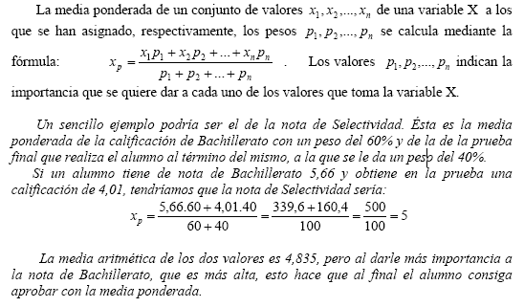
TRES TIPOS DE MEDIA
MEDIA ARITMETICA
MEDIA PONDERADA

Slide 31

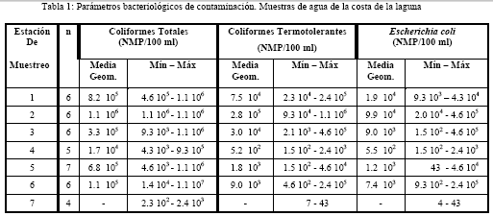
TRES TIPOS DE MEDIA
MEDIA GEOMETRICA
Por ejemplo, la media geométrica de 2 y 18 es
Otro ejemplo, la media de 1, 3 y 9 seria

Slide 32
VARIANZA Y DESVIACION ESTANDAR MUESTRAL
VARIANZA
DEVIACIÓN ESTANDAR

Slide 33
VARIANZA
3
7
5
8
2
Xi
2 | -3 | 9
3 | -2 | 4
7 | 2 | 4
8 | 3 | 9
 |  | 26

Slide 34
Desviación estandar

Slide 35
Ejemplo práctico
68 | 62
73 | 81
79 | 73
80 | 68
77 | 65
Se desea estimar la varianza y desviación estandar para el peso de 10 estudiantes del curso de estadística.

Slide 36
VARIANZA – DESVIACION ESTANDAR
N | Xi
1 | 68 | -4.6 | 21.16
2 | 73 | 0.4 | 0.16
3 | 79 | 6.4 | 40.96
4 | 80 | 7.4 | 54.76
5 | 77 | 4.4 | 19.36
6 | 62 | -10.6 | 112.36
7 | 81 | 8.4 | 70.56
8 | 73 | 0.4 | 0.16
9 | 68 | -4.6 | 21.16
10 | 65 | -7.6 | 57.76
 |  |  | 398.4

Slide 37
COEFICIENTE DE VARIACION

Slide 38
Si usted desea realizar la interpretación de una variable cuantitativa como: colesterol, trigliceridos, peso, talla, etc. Entonces usted debe tener conocimiento de la distribución de la variable, no debemos invertir el tiempo en las fórmulas ni en los cálculos; sino en una buena interpretación.
¿Como se conoce si el conjunto de datos tiene distribución normal?

Slide 39
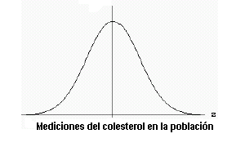
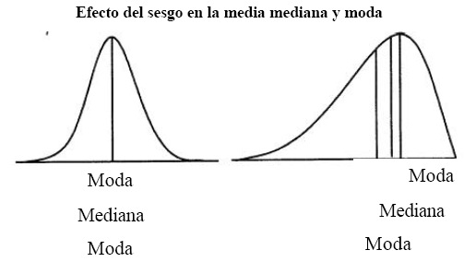
PRUEBAS DE NORMALIDAD

Slide 40
ANÁLISIS DEL SESGO (ASIMETRIA)
Media
Moda
Moda=Mediana=Media
Mediana
Moda=Mediana=Media
1.- Sesgada a la izquierda: (sesgo negativo): La media y la mediana están a la izquierda de la moda. (<0)
2.- Simetría (sesgo cero): La media, la mediana y la moda son iguales. (=0)
3.- Sesgada a la derecha: (sesgo positivo): La media y la mediana están a la derecha de la moda. (>0)
Moda
Media
Mediana
La Mediana es resistente a los valores extremos.

Slide 41
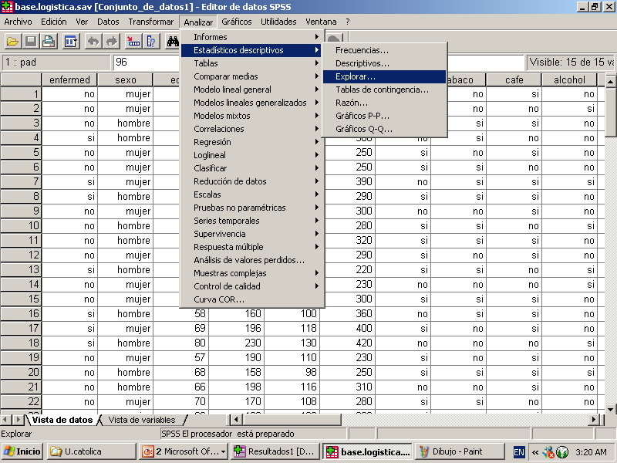
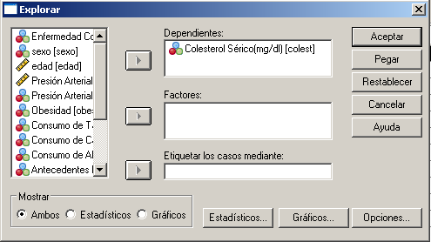
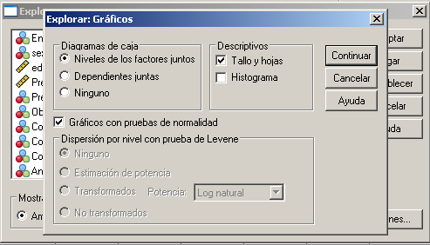
PRUEBA DE NORMALIDAD
Click

Slide 42
RESULTADOS
H_{o}: Tiene distribución normal = P>0.05
H₁: No Tiene distribución normal ≠ P<0.05
Ahora el mismo proceso para la variables PAS

Slide 43
DIAGRAMA DE CAJA - BOX PLOT
Bigote superior
Bigote inferior

Slide 44
ANALISIS DE DISPERSION
Caja Pequeña
Caja Grande
Baja Variabilidad
Alta Variabilidad

Slide 45
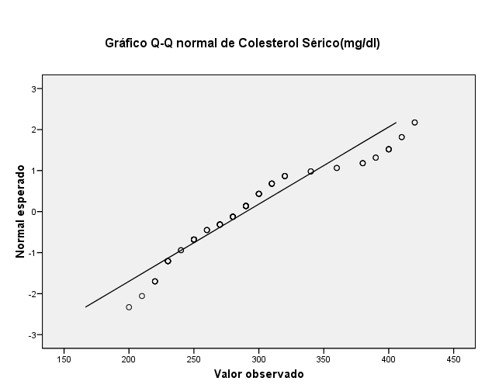
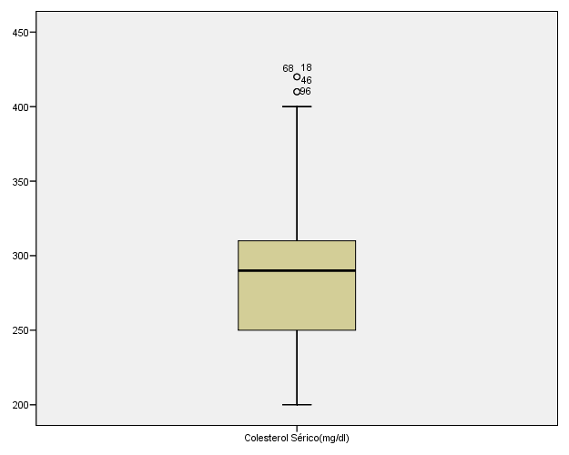
EXPLORATORIAMENTE
COLESTEROL

Slide 46
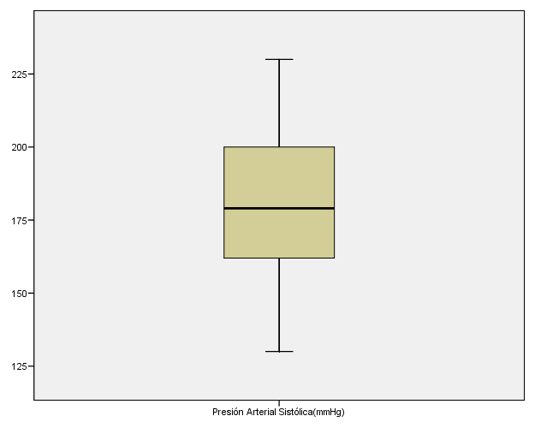
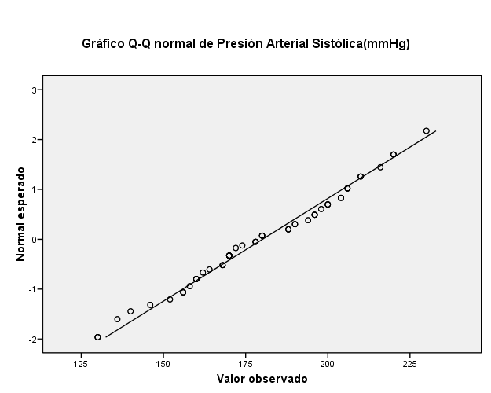
PAS

Slide 47
TABLAS PARA DATOS DE VARIABLES CUANTITATIVAS
TITULO
Estadísticos | Presión arterial sistólica
Media Desviación estándar Mínimo Máximo n
{
CONTENIDO
FUENTE:

Slide 48
TABLAS PARA DATOS DE VARIABLES CUALITATIVAS
TITULO
{
Enfermedad | Nº. | %
No Si TOTAL
CONTENIDO
FUENTE:

Slide 49
TABLAS
TABLA UNIVARIADA
TITULO
SEXO | Nº. | %
Masculino Femenino TOTAL | 5 3 8 | 62.5 37.5 100

Slide 50
TABLAS
TABLA BIIVARIADA PARA COMPARAR
ESTADO NUTRICIONAL | PUBLICO |  | PRIVADO
 | Nº. | % | Nº. | %
Sobrepeso | 6 | 20.0 | 10 | 25.0
Normal | 15 | 50.0 | 25 | 62.5
Bajopeso | 9 | 30.0 | 5 | 12.5
TOTAL | 30 | 100 | 40 | 100

Slide 51
TABLAS
TABLA BIIVARIADA PARA ASOCIAR
ESTADO | NIVEL SOCIOECONOMICO |  |  |  |  |  | TOTAL
 | ALTO |  | MEDIO |  | BAJO
NUTRICIONAL | Nº | % | Nº | % | Nº | % | Nº | %
Sobrepeso | 4 | 13.3 | 2 | 6.7 | 1 | 3.3 | 7 | 23.3
Normal | 2 | 6.7 | 8 | 26.7 | 1 | 3.3 | 11 | 36.7
Bajopeso | 2 | 6.7 | 2 | 6.7 | 8 | 26.7 | 12 | 40.0
TOTAL | 8 | 26.7 | 12 | 40.0 | 10 | 33.3 | 30 | 100

Slide 52
ESTADISTICA INFERENCIAL
ESTADISTICOS DE PRUEBA
ASOCIACION – RELACION
BIVARIANTE
MULTIVARIANTE
Y=βo+ β₁(X₁)
Y=βo+ β₁(X₁)+β₂(X₂)+…βn(Xn)
Regresión lineal simple (V. cuantitativas)
Chi cuadrado de independencia (V. cualitativass)
Regresión lineal múltiple (V. cuantitativas)
Regresión logística binaria (V. Cualitativas)
Regresión logística multinomial (V. Cualitativas)
Regresión logística ordinal (V. Cualitativas)

Slide 53
ESTADISTICOS DE PRUEBA
COMPARACION
UNIVARIANTE
MULTIVARIANTE
Y=μ + τ₁(X₁)+τ₂(X₂)+…τn(Xn)
t student (M.uestras independientes)
Chi cuadrado de homogeneidad (V. cualitativas)
Mc Nemar
T student (M.uestras pareadas)
Análisis de varianza (ANOVA) (V. cuantitativas)
Medidas repetidas
T² hotelling
Anáisis de varianza multivariado (MANOVA)
Medidas repetidas

Slide 54
ESTADISTICOS DE PRUEBA
De Agrupación y clasificación:
Analisis de cluster o conglomerados
Análisis factorial
Análisis discriminante
Técnicas de Jerarquización (Chaid)

Slide 55
ESTADISTICA PARAMETRICA Y NO PARAMETRICA

Slide 56
CUADRO COMPARATIVO DE PRUEBAS PARAMÉTRICAS Y NO PARAMÉRICAS
POBLACIÓN DE ESTUDIO | CONDICION | DATOS CUANTITATIVOS |  | DATOS CUALITATI-VOS
 |  | PRUEBA PARAMETRICA | PRUEBA NO PARAMETRICA | PRUEBA NO PARAMETRICA
DOS GRUPOS | INDEPENDIENTE | T-student para muestras indepenientes | U- Mann Whitney | x² ^{(Homogeneidad)}
 | EMPAREJADOS | T-student para muestras relacionadas | Wilcoxon | Mc. Nemar (dicotómicas)
DE MÁS DE DOS GRUPOS | INDEPENDIENTE | ANOVA (Análisis de varianza) | Kruskal Wallis | x² ^{(Homogeneidad)}
 | EMPAREJADOS | ANOVA Medidas repetidas | Friedman | Cochran (dicotómicas)

Slide 57
PRUEBAS ESTADISTICAS
ASOCIACION | DATOS CUANTITATIVOS | DATOS CUALITATIVOS
BIVARIADA | REGRESION LINEAL SIMPLE | Chi cuadrado de independencia (X²)
MULTIVARIADA | REGRESION LINEAL MULTIPLE | Regresión logística R.L. Binaria R.L. Multinomial R.L. Ordinal

Slide 58
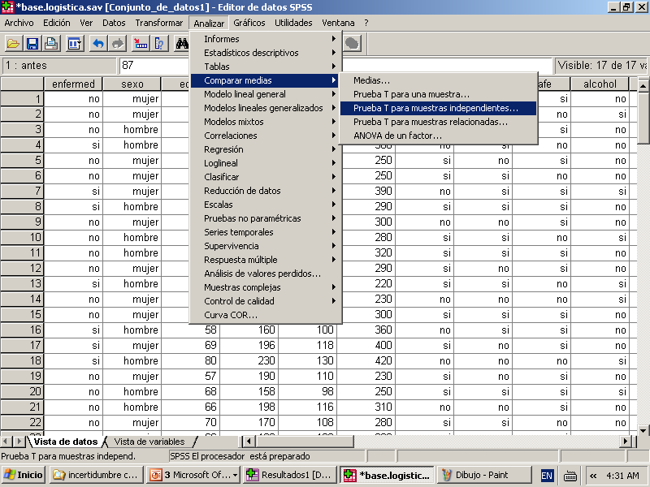
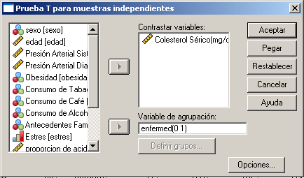
Diseño Comparativo (dos muestras independientes)

Slide 59
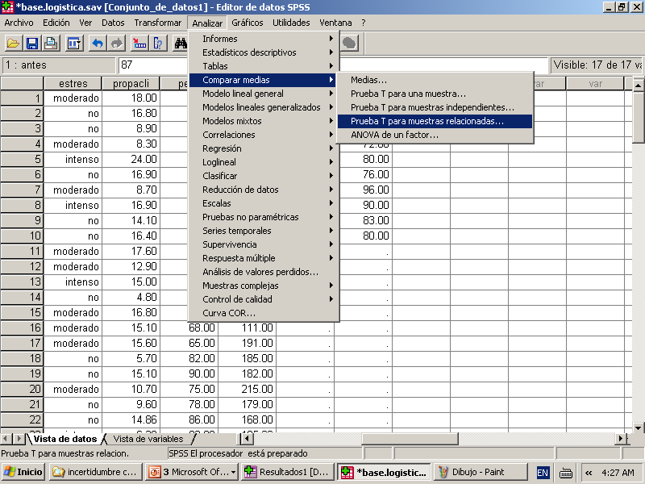
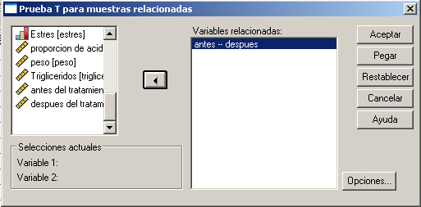
Diseño Cuasiexperimental (muestras relacionadas)

Slide 60
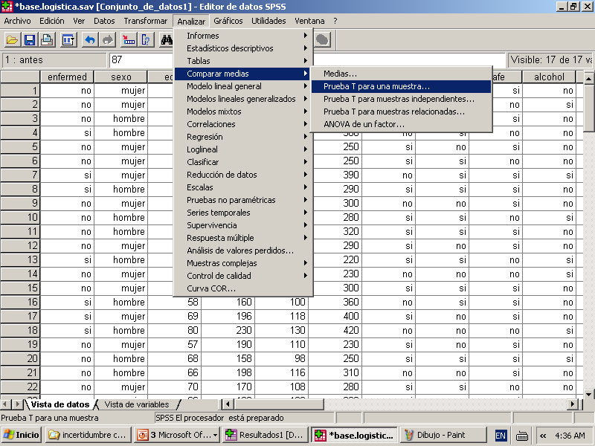
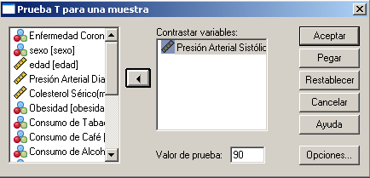
DISEÑO COMPARATIVO (una muestra vs un parámetro)

Slide 61
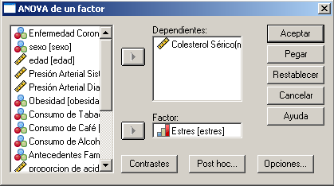
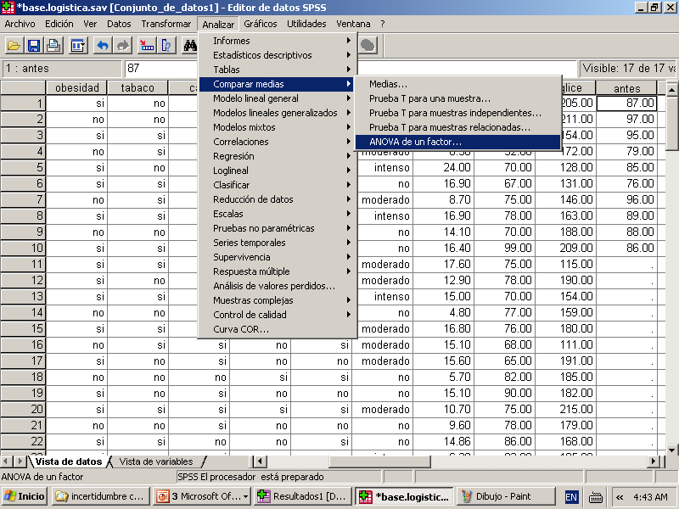
Diseño Comparativo (tres o más muestras independientes)

Slide 62
DISEÑO DE RELACION (una aplicación)
La siguiente tabla muestra los valores del consumo de metilmercurio y la concentración total de mercurio en sangre, de 12 individuos expuestos al metilmercurio por consumir peces contaminados.
X Consumo de metilmercurio de (μg Hg/día) | Y Mercurio en toda la sangre (ng/g)
180 | 90
200 | 120
230 | 125
410 | 290
600 | 310
550 | 290
275 | 170
580 | 375
105 | 70
250 | 105
460 | 205
650 | 480
Construya el modelo matemático:
Y=..............+ ...............(X)
r=...................
t=...................
Interprete:

Slide 63
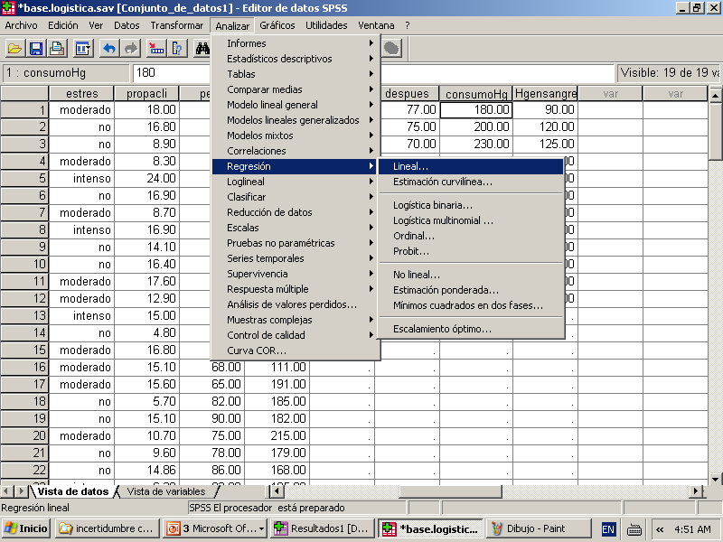
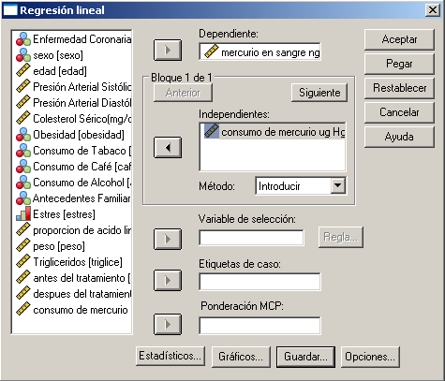
DISEÑO DE RELACION
Atención en la interpretación del profesor

Slide 65
DISEÑO DE COMPARACION
Se pretende comparar el Estado Nutricional en dos colegios de la ciudad de Arequipa.
Presentación de la tabla:
ESTADO NUTRICIONAL | PUBLICO |  | PRIVADO
 | Nº. | % | Nº. | %
Sobrepeso | 6 | 20.0 | 10 | 25.0
Normal | 15 | 50.0 | 25 | 62.5
Bajopeso | 9 | 30.0 | 5 | 12.5
TOTAL | 30 | 100 | 40 | 100
X²=3.281 P>0.05

Slide 66
ESTADÍSTICO DE PRUEBA
Prueba de homogeneidad
Hipótesis
Estadística Ho= Las poblaciones son homogéneas (P>0.05)
Investigación H₁= Las poblaciones no son homogéneas (P<0.05)

Slide 67
CALCULOS
 | TIPO DE COLEGIO
ESTADO | PUBLICO |  | PRIVADO |  | TOTAL
NUTRICIONAL | fo | fe | fo | fe
Sobrepeso | 6 | 6.9 | 10 | 9.1 | 16
Normal | 15 | 17.1 | 25 | 22.9 | 40
Bajopeso | 9 | 6.0 | 5 | 8.0 | 14
TOTAL | 30 | 30 | 40 | 40 | 70
Calculo del esperado 16x30/70 = 6.90

Slide 68
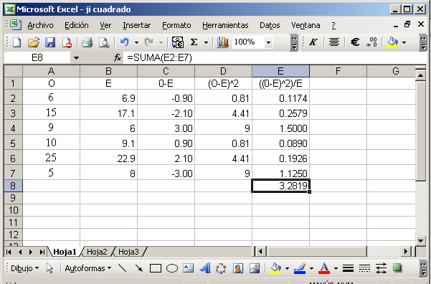
CALCULO EN EL EXCEL

Slide 69

Decisión estadística
P>0.05
SOFTWARE ESTADISTICO
P=0.194
P=0.05
P<0.05
No Rechazo Ho
Rechazo Ho
5.99
3.821
X²=tabulado
Gl=(f-1)x(c-1)=(2-1)x(3-1)=2

Slide 70
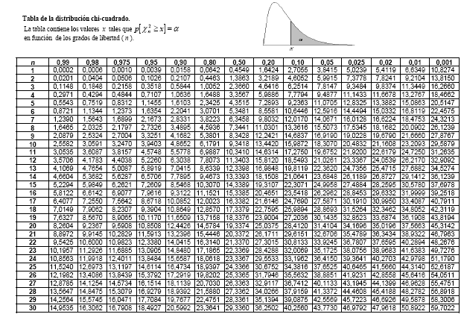

Slide 71
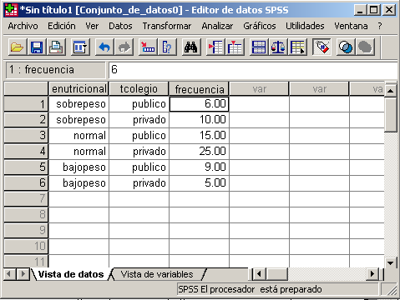

Slide 72
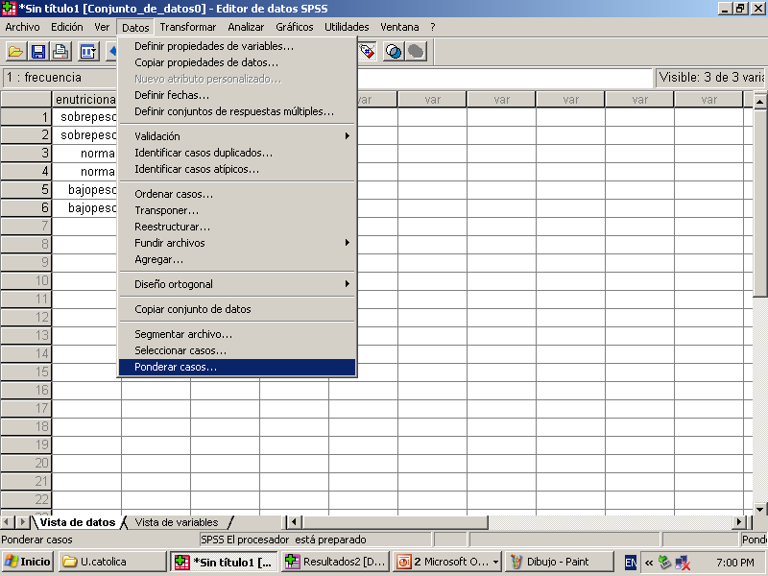
Datos \ ponderar casos
Cargar de esta manera los resultados, al ponderar casos se esta consiguiendo que la tabla se despliegue como una base de datos completa a partir del cual se han resumido los datos en la tabla

Slide 73
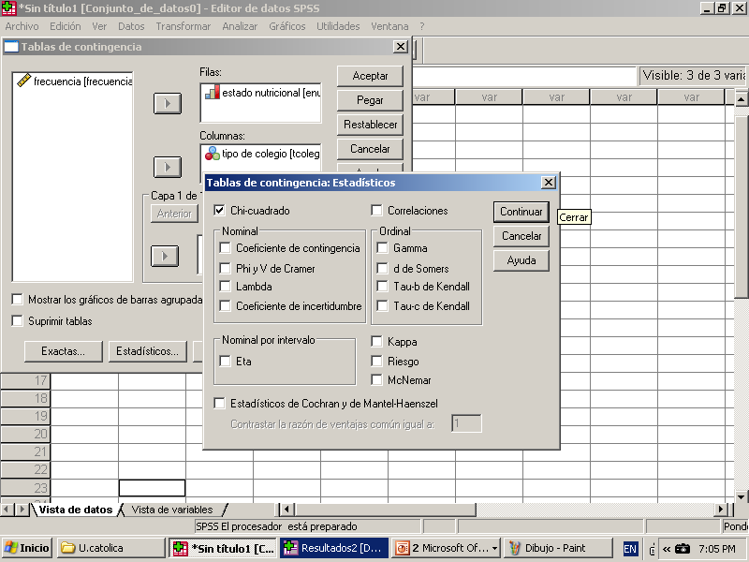
Analizar\ estadísticos descriptivos\ tablas de contingencias

Slide 74
SALIDA SPSS

Slide 75
DISEÑO DE ASOCIACION
Prueba de independencia
Ho: Las variable son independientes (P>0.05)
H₁: Las variable están relacionadas (P<0.05)

Slide 76
DISEÑO DE ASOCIACION
Se pretende asociar el Estado Nutricional y el Nivel Socioeconómico en un espacio y tiempo.
Presentación de la tabla:
ESTADO | NIVEL SOCIOECONOMICO |  |  |  |  |  | TOTAL
 | ALTO |  | MEDIO |  | BAJO
NUTRICIONAL | Nº | % | Nº | % | Nº | % | Nº | %
Sobrepeso | 4 | 13.3 | 2 | 6.7 | 1 | 3.3 | 7 | 23.3
Normal | 2 | 6.7 | 8 | 26.7 | 1 | 3.3 | 11 | 36.7
Bajopeso | 2 | 6.7 | 2 | 6.7 | 8 | 26.7 | 12 | 40.0
TOTAL | 8 | 26.7 | 12 | 40.0 | 10 | 33.3 | 30 | 100
X²=14.69 P<0.01

Slide 77
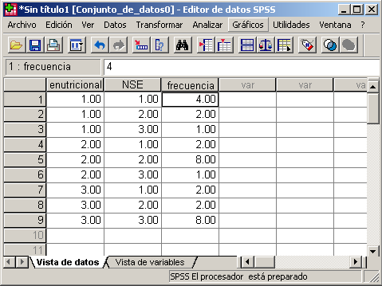
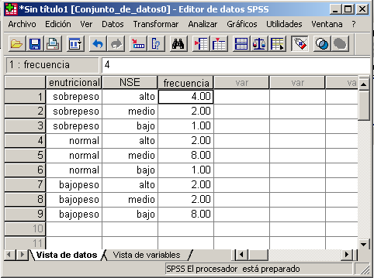
SALIDA SPSS
X² calculado
P value

Slide 78
SALIDA SPSS
X² calculado
P value

Slide 79
DISEÑOS CUASIEXPERIMENTALES
(muestras relacionadas)
Tratamiento Programa
SIN CONTROL
ESTADO NUTRICIONAL | ANTES |  | DESPUES
 | Nº. | % | Nº. | %
Desnutrición leve | 10 | 33.3 | 18 | 60
Desnutrición moderada | 20 | 66.7 | 12 | 40
TOTAL | 30 | 100 | 30 | 100
X²=4.286 P<0.05

Slide 80
DISEÑOS CUASIEXPERIMENTALES
(muestras relacionadas)
CON CONTROL
Estado nutricional (Antes) | Estado nutricional (Despues) |  | TOTAL
 | (sobrepeso) + | (normal) -
(sobrepeso) + | 3 (a) | 17 (b) | 20
(normal) - | 1 (c) | 9 (d) | 10
TOTAL | 4 | 26 | 30
Mc=12.5 P<0.00
Estadístico de Prueba

Slide 81
COMO LEER TABLAS 2 X 2
Hábito de fumar | CANCER |  | TOTAL
 | + | -
+ | 10 | 4 | 14
- | 2 | 14 | 16
TOTAL | 12 | 18 | 30
RETROSPECTIVO
 | CANCER |  | TOTAL
Pb | + | -
+ | 10 | 4 | 14
- | 2 | 14 | 16
TOTAL | 12 | 18 | 30
PROSPECTIVO

Slide 82
COMO LEER TABLAS 2 X 2
 | DESPUES |  | TOTAL
ANTES | + | -
+ | 10 | 4 | 14
- | 2 | 14 | 16
TOTAL | 12 | 18 | 30
CUASIEXPERIMENTAL

Slide 83
El concepto de probabilidad no es ajeno a las ciencias políticas, por ejemplo, se puede escuchar a un político decir que oportunidad tiene de ser elegido para una función publica. 50-50.
Otro político puede decir que está 80 % seguro de que ganar las elecciones.
Una encuestadora puede decir que 9 de cada 10 ciudadanos están a favor de un candidatos.
PROBABILIDADES

Slide 84
Experimento, Experimento Determínistico y No Determinístico
Definición 1: Un experimento es un proceso mediante el cual se obtiene el resultado de una observación. Un experimento puede ser determinístico y no determinístico.
Definición 2: Un experimento es determínistico, cuando el resultado de la observación es determinado en forma precisa por las condiciones bajo las cuales se realiza dicho experimento.
Definición 3: Un experimento es aleatorio o no determinístico, cuando los resultados de la observación no se puede predecir con exactitud antes de realizar el experimento.

Slide 85
Experimento, Experimento Determínistico y No Determinístico
Ejemplo 1: Son ejemplos de experimentos determinísticos los siguientes procesos:
Observar la suma de dos números naturales pares.
Observar el color de una bola extraída de una urna que contiene sólo bolas negras.
Ejemplo 2: Son ejemplos de experimentos aleatorios o no determinístico los siguientes procesos:
Lanzar una moneda 8 veces y observar la sucesión de caras y sellos.
Lanzar un dado y observar el número que aparece en la cara superior.
Contar el número de desaprobados en un examen de estadística.
Observar el tiempo de vida de una computadora.

Slide 86
Experimento, Experimento Determínistico y No Determinístico
ESPACIO MUESTRAL
Un espacio muestral denotado por , es un conjunto de puntos correspondientes a todos los posibles resultados de un experimento aleatorio.
, donde A: elegido y d: no elegido.
EVENTOS
Un evento es un conjunto de posibles resultados de un experimento; en términos de conjuntos, es un subconjunto del espacio muestral .
En particular y son eventos. Al espacio muestral se le llama evento seguro y a evento imposible.

Slide 87
Operación con eventos
1. Unión de Eventos La unión de dos eventos, A y B, es otro conjunto y consta de todos los elementos que pertenecen a A o a B, o tanto a A como a B. Se utilizará el símbolo para designar la unión de dos eventos.
Ejemplo: supongamos que en la escuela de ciencia política, los casos asignados a un estudiantes constan de los estudiantes A, donde
A: Todos los estudiantes asignados que estén recibieron el curso de estadística. y
B: Todos los estudiantes que están recibiendo doctrina social.
La unión de estos dos conjuntos pueden escribirse como: Todos los estudiantes asignados que están recibiendo estadística y doctrina social o ambas.
A B =

Slide 88
Operación con eventos
2. Intersección de Eventos La intersección de dos eventos, A y B, es otro evento, y consta de todos los elementos que están tanto en A como en B. Se utilizará el símbolo para designar a la intersección de dos eventos.
Del ejemplo , la intersección de A y B es:
A B =
La intersección de estos dos eventos pueden escribirse como: Todos los alumnos que están recibiendo tanto el curso de estadística como el curso de doctrina social . Es decir los estudiantes 2 y 4.

Slide 89
DEFINICIÓN CLÁSICA DE PROBABILIDAD
Probabilidad de un Evento. Cuando es finito y se basa en el concepto de resultados equiprobables.
P (A) = Número de elementos del evento A
Número de elementos de
Esta expresión de P(A) es sólo aplicable cuando todos los eventos simples del espacio muestral finito son igualmente probables.
¿cuál es la probabilidad de obtener cara? ¿cuál es la probabilidad de obtener sello?
Solución : Sean los eventos A : Obtener cara y B : obtener sello
Luego, P(A) = P (B) = 1/2

Slide 90
PROBABILIDAD DE FRECUENCIA RELATIVA
Si algún proceso es repetido un gran número de veces, n, y si algún evento resultante, con la característica E, ocurre m veces, la frecuencia relativa de la ocurrencia de E, m/n, es aproximadamente igual a la probabilidad de E.

Slide 91
PROBABILIDAD DE FRECUENCIA RELATIVA
ESTRUCTURA | Nº. | %
Malo Regular Bueno Excelente TOTAL | 4 44 38 6 92 | 4.3 47.8 41.3 6.5 100

Slide 92
PROBABILIDAD CONDICIONAL
Pretendemos determinar la probabilidad de que ocurra un evento o suceso A “condicionado por” el hecho de que algún otro evento haya ocurrido ya.
Notación, utilizaremos la notación para designar la probabilidad del evento A condicionada por el hecho de que haya sucedido previamente B.
El primer suceso o evento A es aquel que no sabemos si ocurrirá o no; la barra se lee “dado que”; el segundo evento, B, es el suceso que se supone que ha ocurrido ya.
Definición: Probabilidad condicional. Sean A y B dos eventos tales que P(A) ≠ 0. La probabilidad condicional de A dado B, se define por:

Slide 93
PROBABILIDAD CONDICIONAL
Pretendemos determinar la probabilidad de que ocurra un evento o suceso A “condicionado por” el hecho de que algún otro evento haya ocurrido ya.
Notación, utilizaremos la notación para designar la probabilidad del evento A condicionada por el hecho de que haya sucedido previamente B.
El primer suceso o evento A es aquel que no sabemos si ocurrirá o no; la barra se lee “dado que”; el segundo evento, B, es el suceso que se supone que ha ocurrido ya.
Definición: Probabilidad condicional. Sean A y B dos eventos tales que P(A) ≠ 0. La probabilidad condicional de A dado B, se define por:

Slide 94
PROBABILIDAD CONDICIONAL
Se estima que el 15% de los alumnos desaprueban el curso de matemáticas, pero que el 75% de todos los alumnos creen haber aprobado este curso. Se estima también que el 6% de los alumnos están desaprobados pero piensan haber aprobado el curso.
Si un alumnos opina estar aprobado, ¿Cuál es la probabilidad de que este desaprobado?
Solución:
Sea A: el suceso “el alumnos cree estar aprobado en el curso” y
B: el suceso “el alumno esta desaprobado”
Luego la P(A) = 0.75, P(B) = 0.15 y P(A y B) = 0.06. Queremos hallar P(B/A)
Por definición condicional se tiene:

Slide 95

Ejemplo:
A: “La bolsa de Nueva York está en alza''.
B: “Llueve en París''.
Decir que y son independientes, es decir que la bolsa de Nueva York está en alza tan frecuentemente cuando llueve en París que cuando no llueve. En términos de frecuencias, escribiremos:
Luego la P(A) = 0.87, P(B) = 0.25 y P(A y B) = 0.08. Queremos hallar P(A/B)

